Slide 1
STŘEDOVĚKÝ LES
DOMINIK HANÁČEK

Slide 2
Úvod
-Kolonizace
-Metody odlesňování
-Výsadba
-Využití
-Prameny
-Případová studie
-Závěr

Slide 3
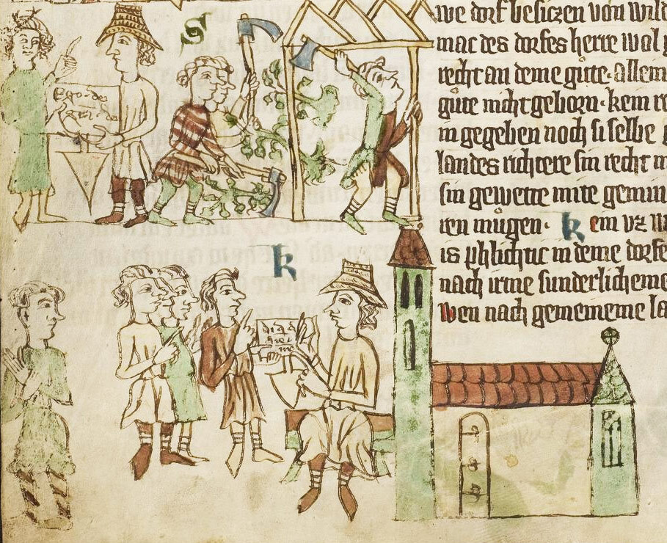
Středověká vnitřní kolonizace jako důvod odlesňování
-středověká transformace
-tvorba kulturní krajiny
-stavební i orná plocha
-méně pro řemesla

Slide 4
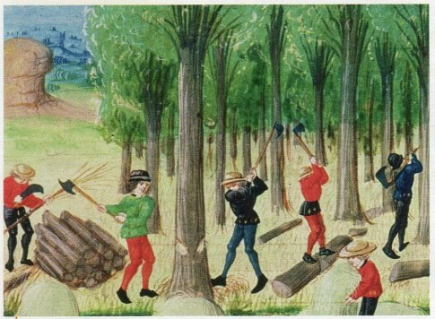
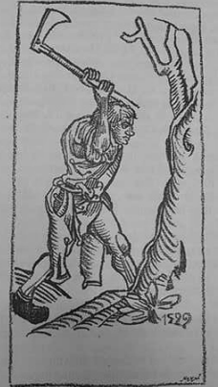
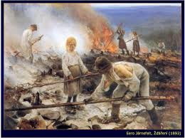
METODY ODLESŇOVÁNÍ
-žďáření
-mýcení
-kombinace
-překopání motykou

Slide 5
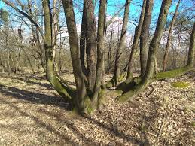
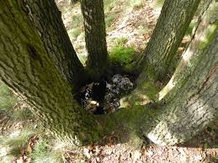
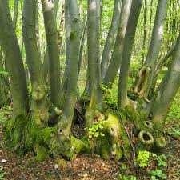
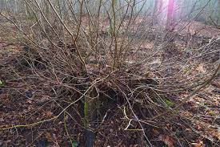
OBNOVENÍ LESA
-výmladkové lesy
-ekologický i kulturní význam

Slide 6
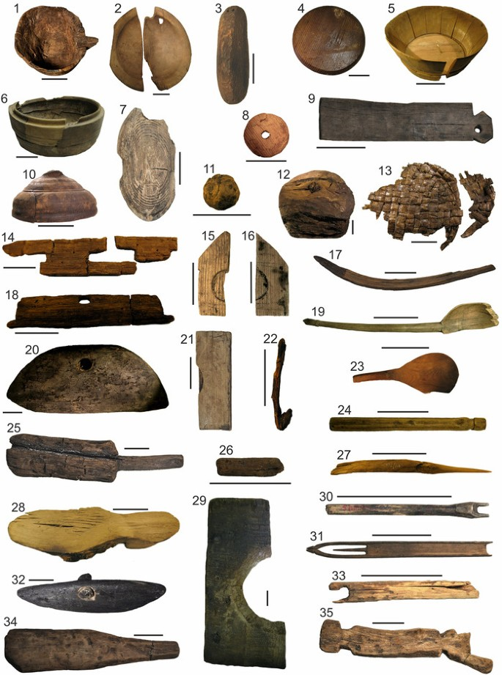
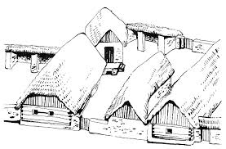
Využití lesa jako materiál
-topivo
-výrobky
-stavivo

Slide 7
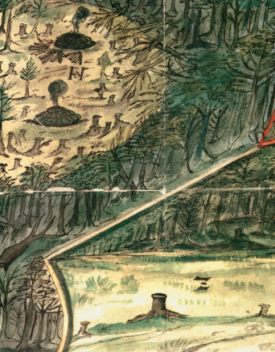
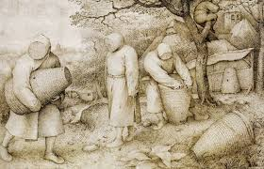
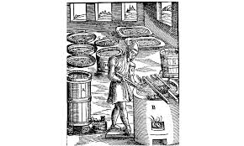
Využití lesa jako prostor
Lesní řemesla
-uhlířství
-dehtářství
-draslařství
-smolaření
-vápenictví
-brtnictví

Slide 8
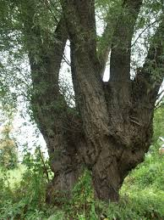
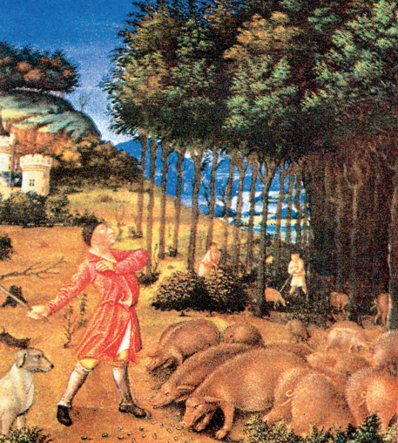
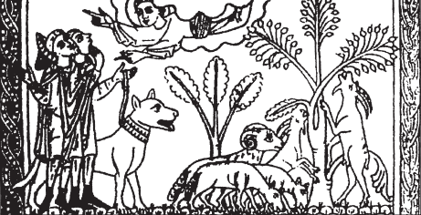
Využití lesa jako prostor
-pastva
-lov a sběr

Slide 9
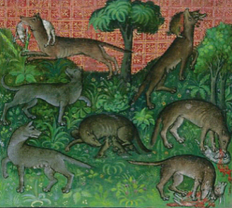
Symbolický význam středověkého lesa
-racionální důvody
-iracionální důvody
-součástí každodenního člověka

Slide 10
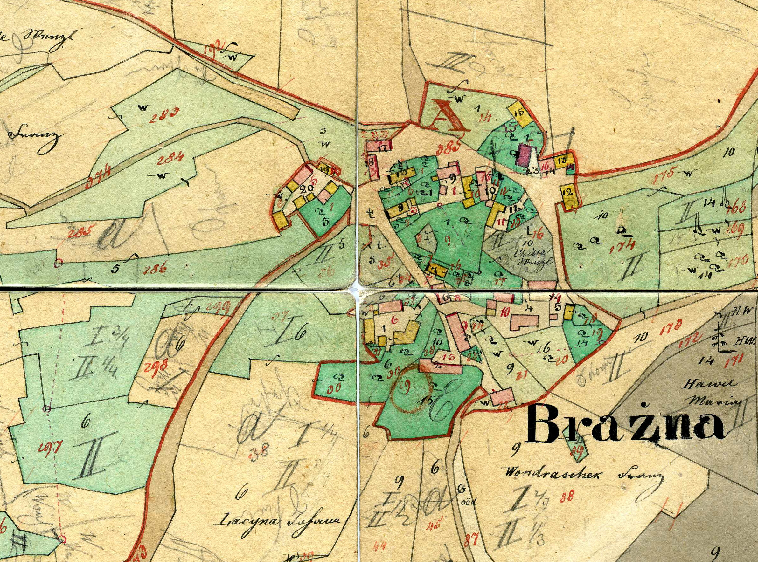
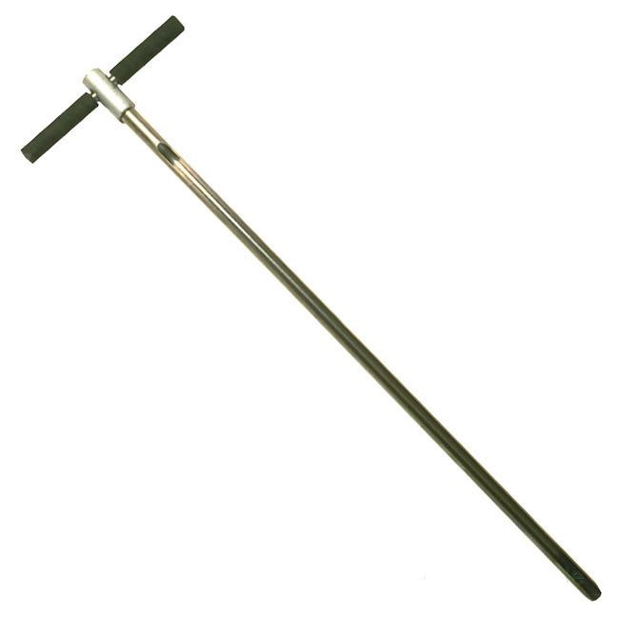
Prameny
-přírodní vědy
-mapy
-sondáže

Slide 11
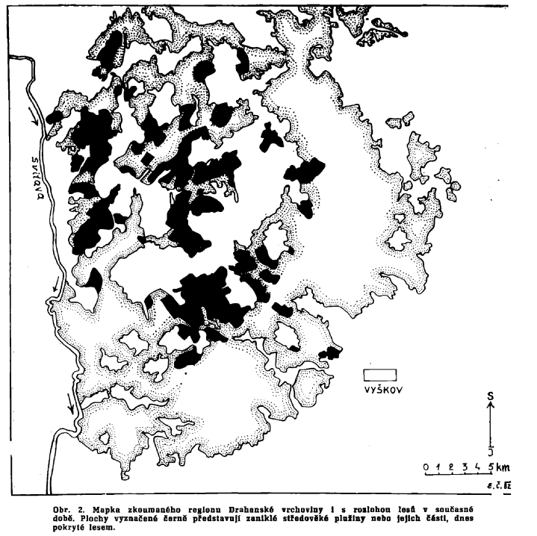
PřípadovÁ studie
Vztah zaniklých plužin k rozloze lesů na Drahanské vrchovině v období vrcholného feudalismu
-kolonizace
-konec středověku
-vliv na ekosystém

Slide 12
Závěr

Slide 13
POUŽITÁ LITERATURA
Beranová, M., 2007: Jídlo a pití v pravěku a středověku, Academia
Buček, A., Černušáková, L., Friedl, M., 2017: Kulturní detail v krajině: Starobylé pařeziny jako historická struktura krajiny, Kroměříž
Černý, E., 1983: Vztah zaniklých plužin k rozloze lesů na Drahanské vrchovině v období vrcholného feudalismu, Archaeologia historica, vol. 8, iss. [1], pp. 423-432
Daňková, Š., 2017: Les v životě středověkého člověka, Olomouc
Ehrlich, M. a kol., 2020: Typologie historické kulturní krajiny ČR, České Budějovice
Fanta, J., 2007: Lesy a lesnictví ve střední Evropě: Z dávné historie využívání lesů, ŽIVA
Gojda, M., 2000: Archeologie krajiny: Vývoj archetypů kulturní krajiny, Academia
Hrubý, P. a kol, 2014: Centrální Českomoravská vrchovina na prahu vrcholného středověku, Brno
Kuna, M. a kol., 2004: Nedestruktivní archeologie, Academia
Pauknerová, K., 2009: Lesní řemesla v experimentální archeologii, Olomouc

